Slide 1



Amélioration du système de routage du simulateur d'Urbanloop grâce au paradigme SDN
Victor THEVENON
Frédéric VENIER
Encadrant : Thibault CHOLEZ

Slide 2
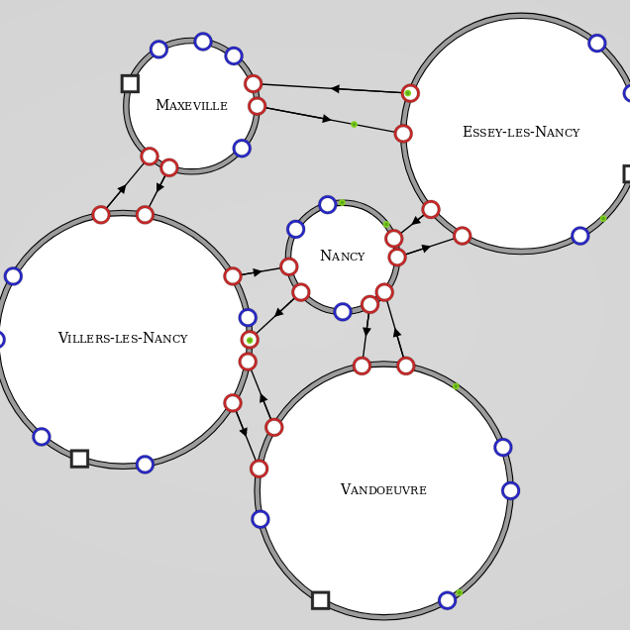
SOMMAIRE
Introduction
Le Software Defined Networking
Application à l’URBANLOOP :
Le simulateur
Calcul des itinéraires
Congestion
Coupure d’une voie
Résultats
Conclusion

Slide 3
INTRODUCTION

Slide 4
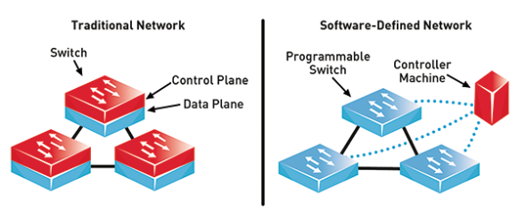
SOFTWARE DEFINED NETWORKING
source : https://www.commsbusiness.co.uk/features/software-defined-networking-sdn-explained/

Slide 5
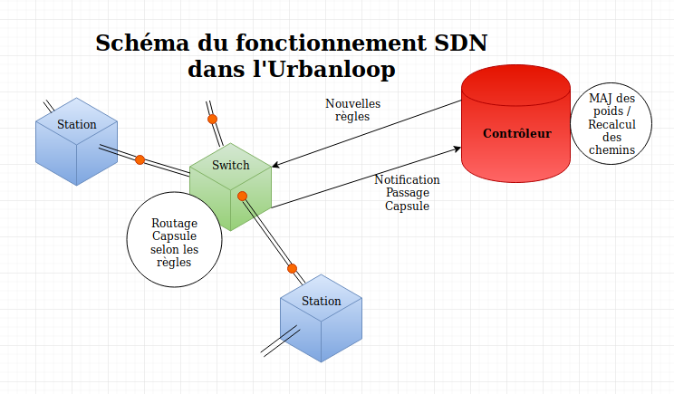

Slide 6
Le simulateur

Slide 7
Calcul des itinéraires
Algorithmes de routage :
Algorithme de Dijkstra
Algorithme A*
Algorithme de Floyd-Warshall
Algorithme de Bellman-Ford

Slide 8
Gestion de la congestion
TCP Round Trip Time :
Moyenne fluctuante
L’influence d’un échantillon diminue de façon exponentielle
Valeur typique de α : 0,125 (⅛)
source : module RSA - Partie réseau - Isabelle Chrisment

Slide 9
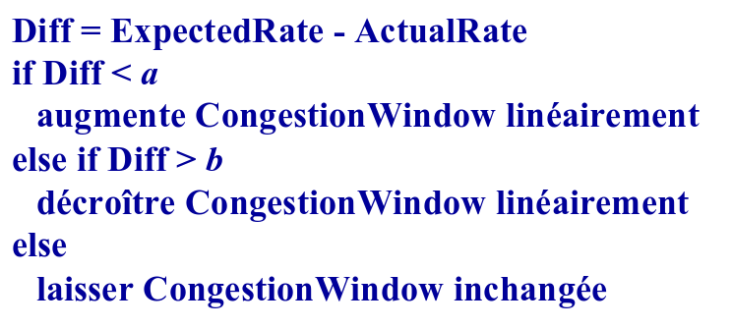
Gestion de la congestion
TCP Vegas :
Prédit et évite la congestion avant qu’elle se produise
Algorithme :
source : module RSA - Partie réseau - Isabelle Chrisment

Slide 10
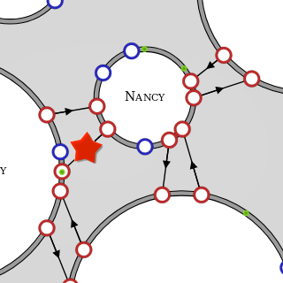
Gestion de la coupure d’une voie

Slide 11
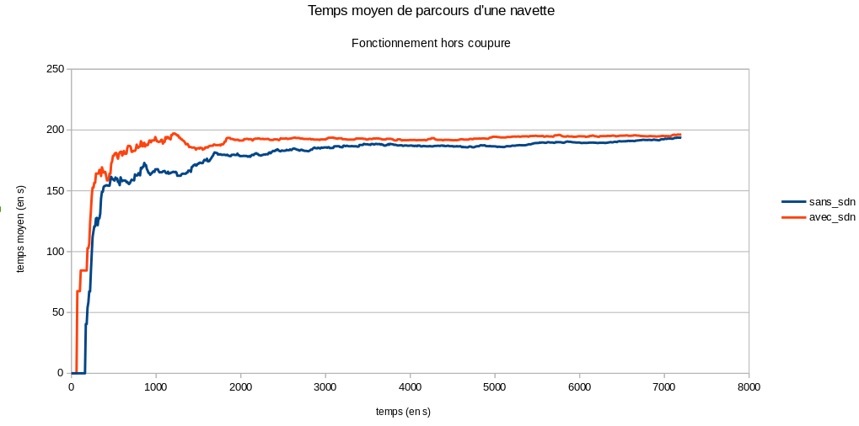
RÉSULTATS

Slide 12
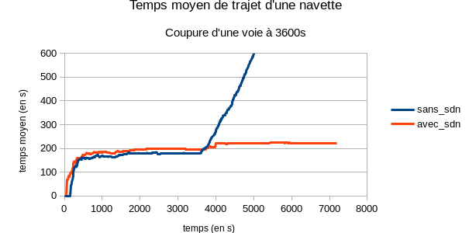
RÉSULTATS

Slide 13
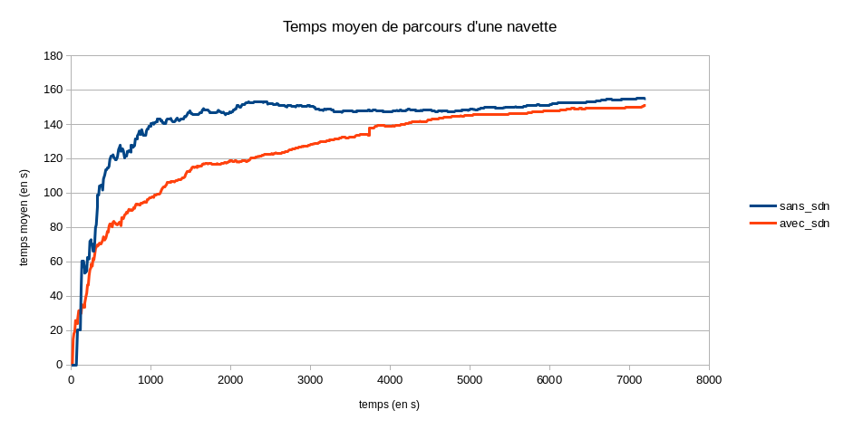
RÉSULTATS

Slide 14
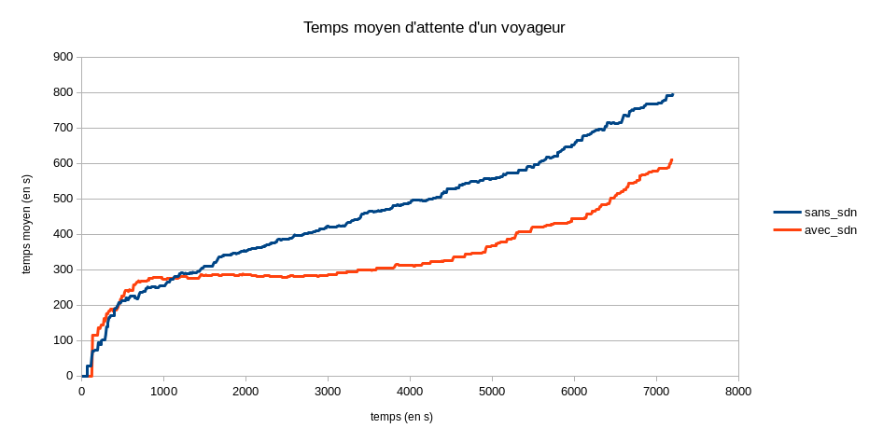
RÉSULTATS

Slide 15
Conclusion

